Slide 1
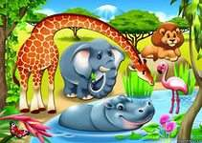
Животные жарких стран

Slide 2
Цель:
Расширять представления детей о животных жарких стран, закрепить названия детенышей;
Узнавать животных по частям тела и описанию внешних признаков.
Упражнять детей в образовании притяжательных прилагательных.
Расширять кругозор детей;
Воспитывать любовь к животным.

Slide 3
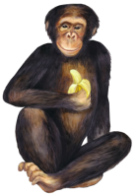
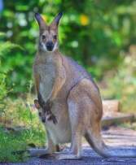
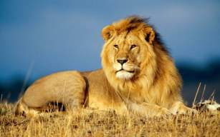
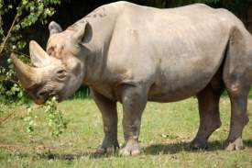
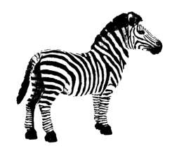
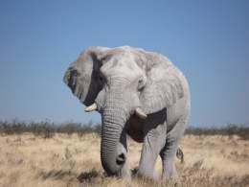
Назови животных
Обезьяна лев кенгуру
носорог зебра слон

Slide 4
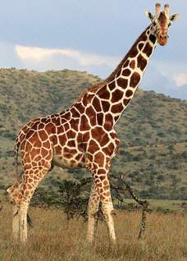
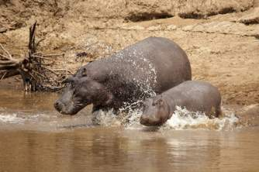
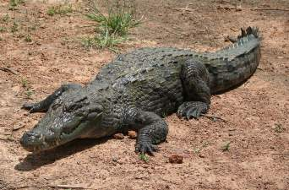
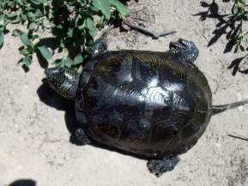
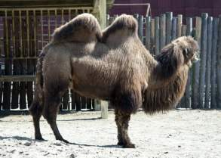
жираф бегемот крокодил
тигр черепаха верблюд

Slide 5
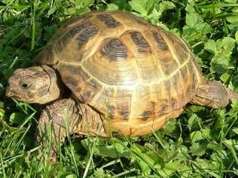
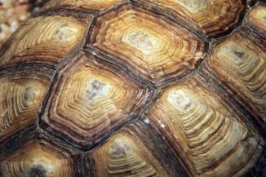
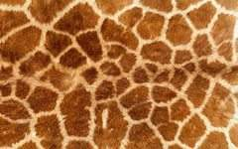
Игра : «Чей? Чьё? Чьи?
Чей панцирь? Черепаший
Чья шкура? жирафья

Slide 6
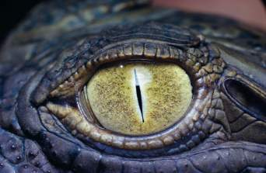
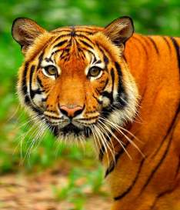
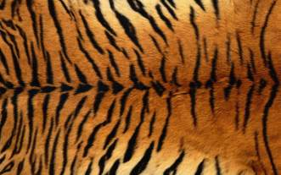
Чей глаз? Крокодилий чья шкура? тигриная

Slide 7
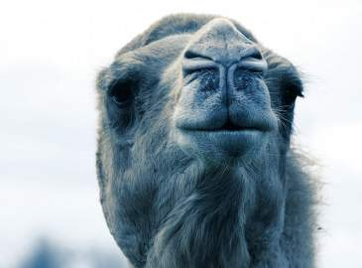
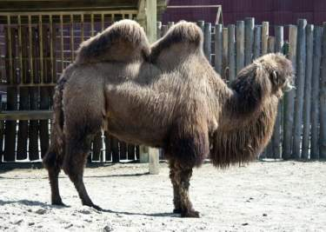
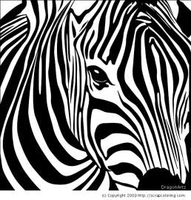
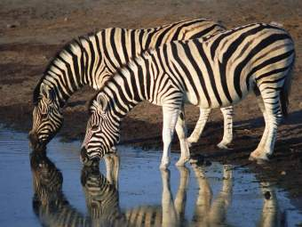
Чья голова? Верблюжья
чья окраска? зебры

Slide 8
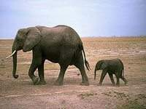
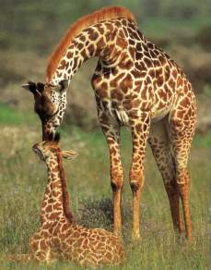
«Назови детёнышей».
У слона –слоненок
У жирафа - жирафенок

Slide 9
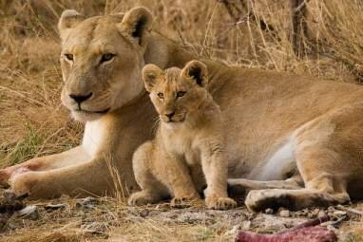
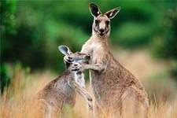
У львицы - Львенонок
У кенгуру - кенгуренок

Slide 10
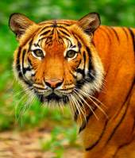
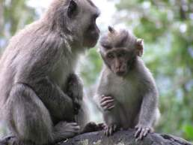
Игра «Узнай по описанию»
В джунглях живут полосатые, хищные…
На пальмах прыгают ловкие, длиннохвостые…

Slide 11

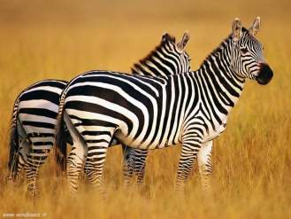
Можно встретить больших толстокожих…
Пугливые, быстрые, полосатые…

Slide 12
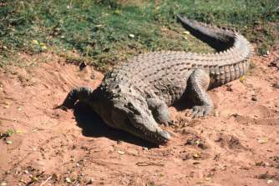
Пятнистые, длинношеие…
Зелёные, зубастые, для всех опасные…

Slide 13

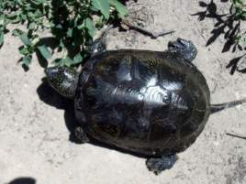
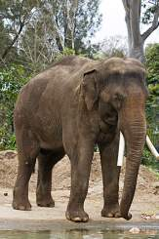
Выносливые двугорбые…
Водятся в Африке медлительные, коротконогие…
И ещё огромные, сильные…

Slide 14
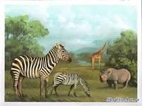
Спасибо за внимание !

